Slide 1
Город Полевской ТАМ Живет моя бабушка
Воспитанник подготовительной группы Темляков Павел

Slide 2
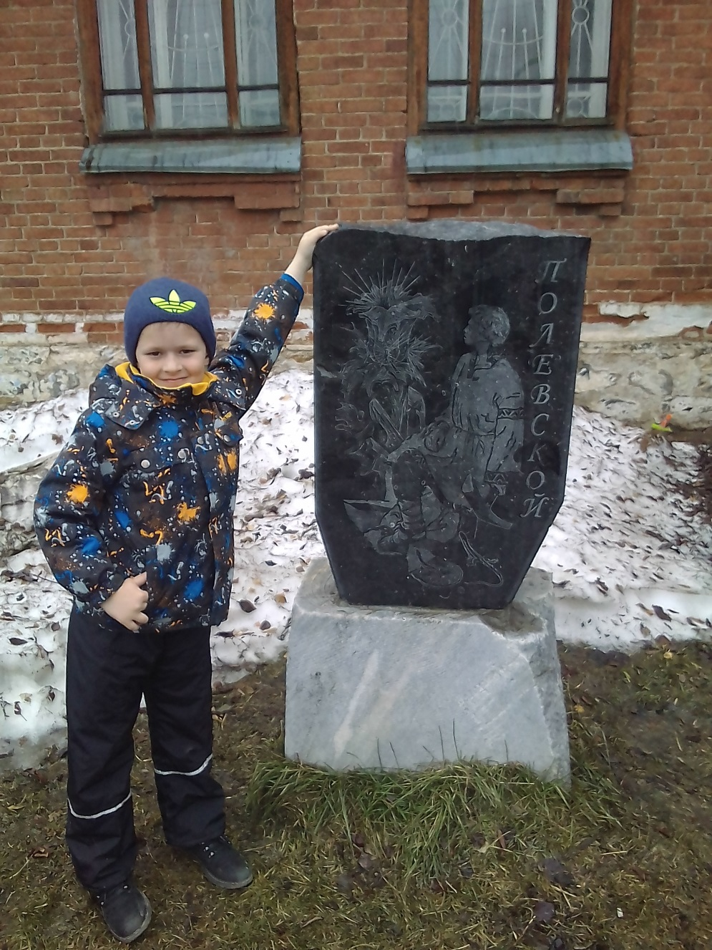
В городе Полевском жил писатель Павел Петрович Бажов

Slide 3
Музей Павла Петровича Бажова

Slide 4
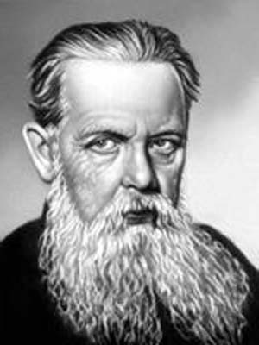
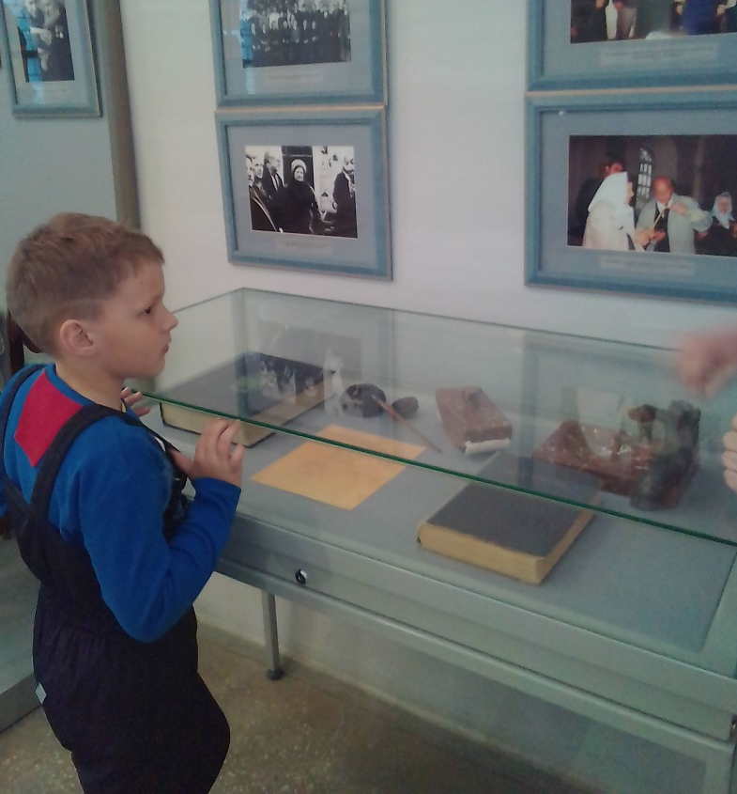
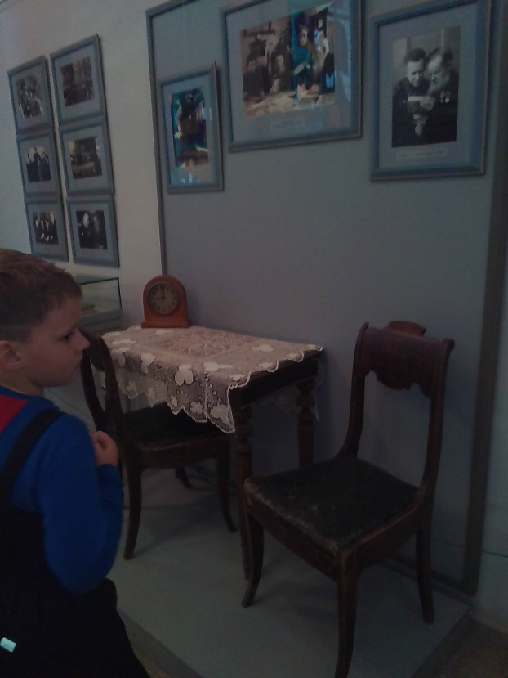
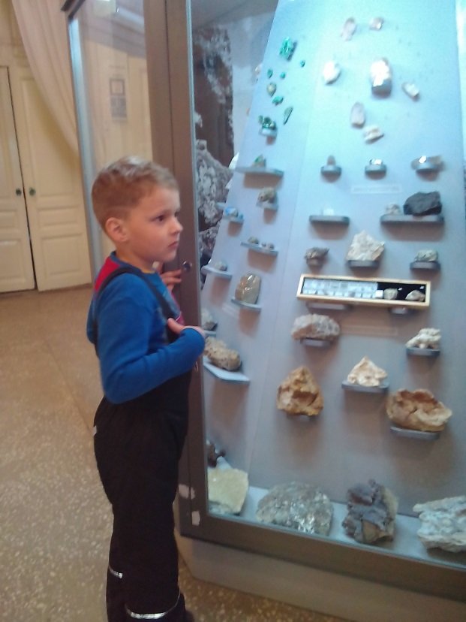
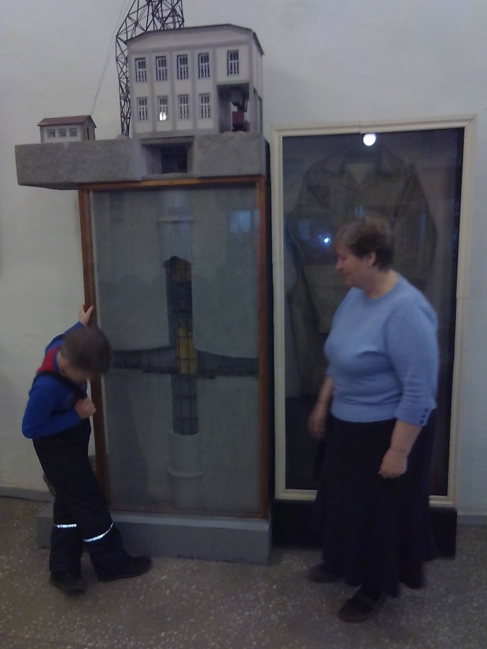
П.П. Бажов написал 56 сказок «Хозяйка медной горы», «Огневушка поскакушка», «Серебряное копытце» и тд.
Макет дома в котором жил П.П. Бажов
Стул и стол на котором писал сказки
П.П. Бажов
Рудник и камни про которые писал П.П.Бажов

Slide 5
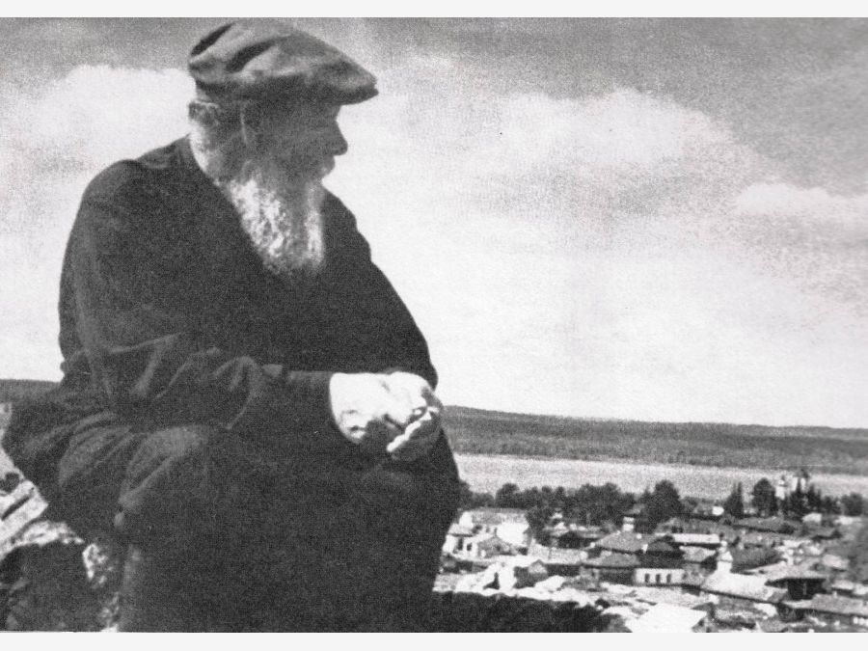
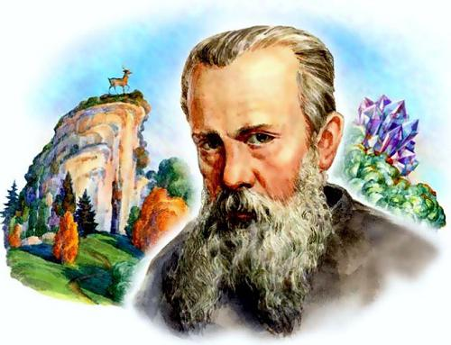
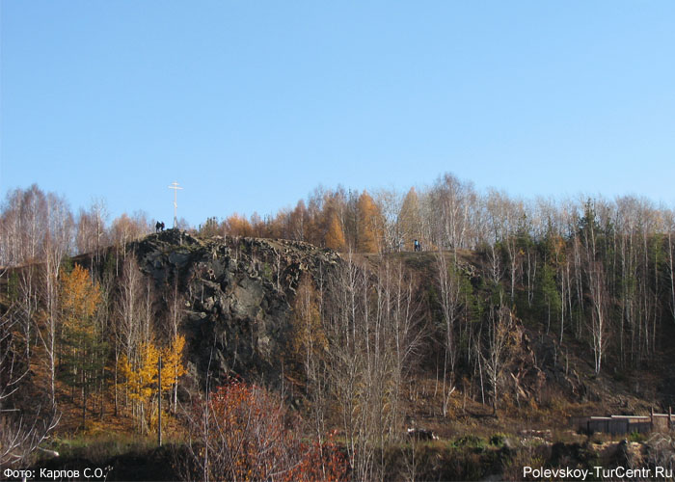

Slide 6
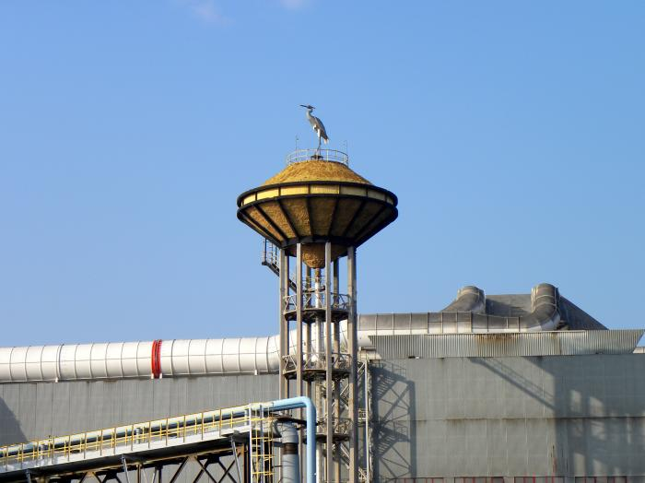
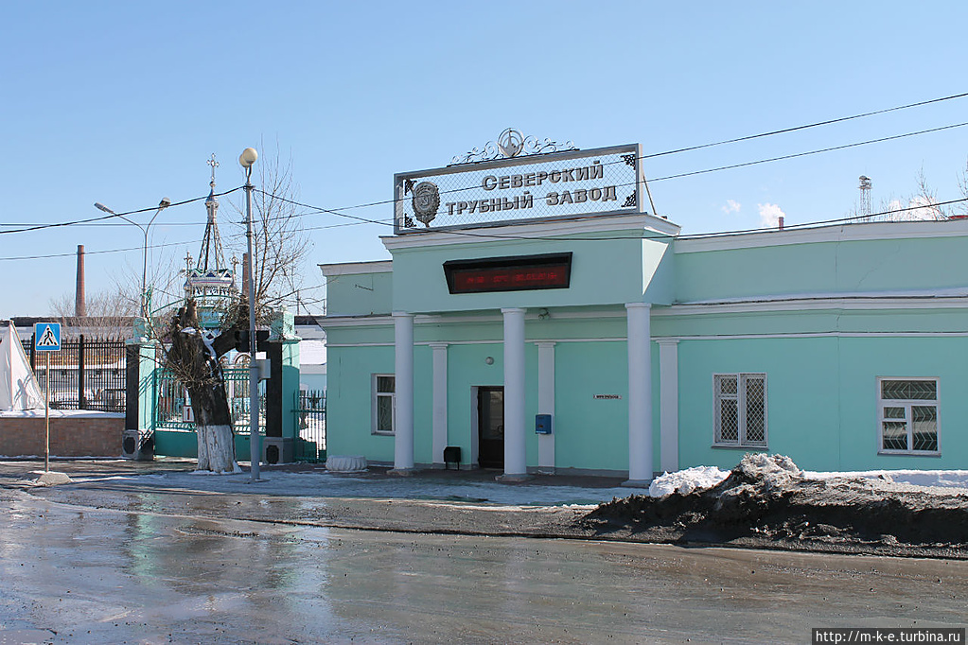
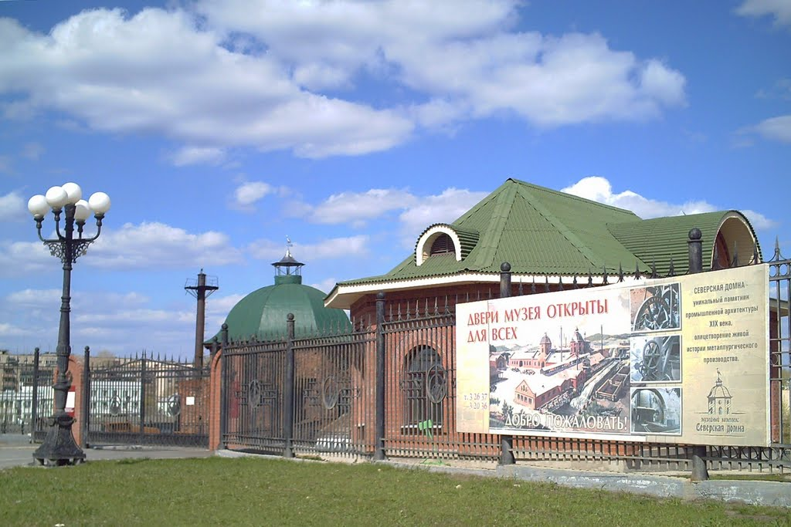
Северский трубный завоз символ завода Цапля
Часовня сделана из метала в честь Преображения Господня

Slide 7
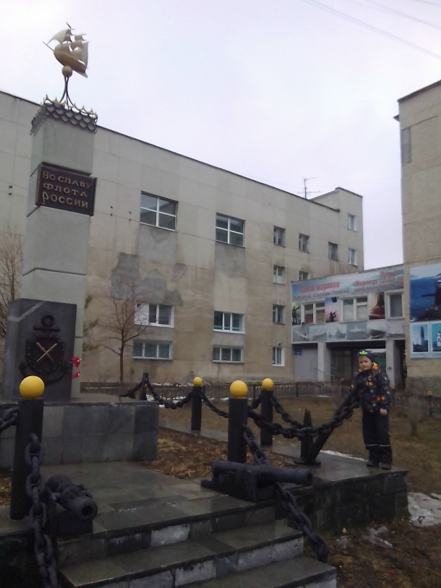
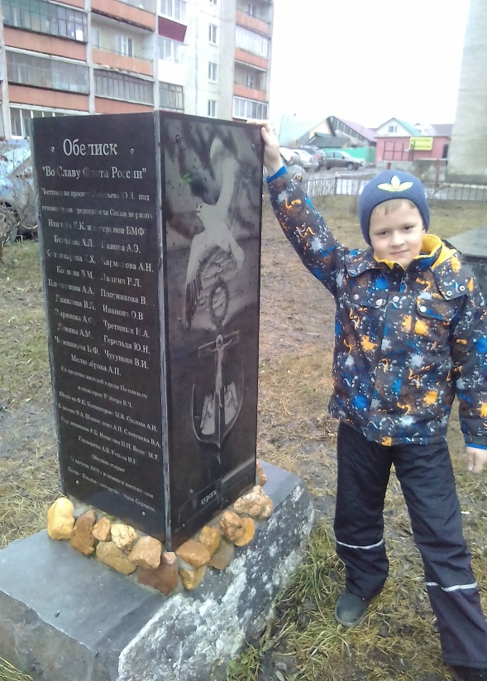
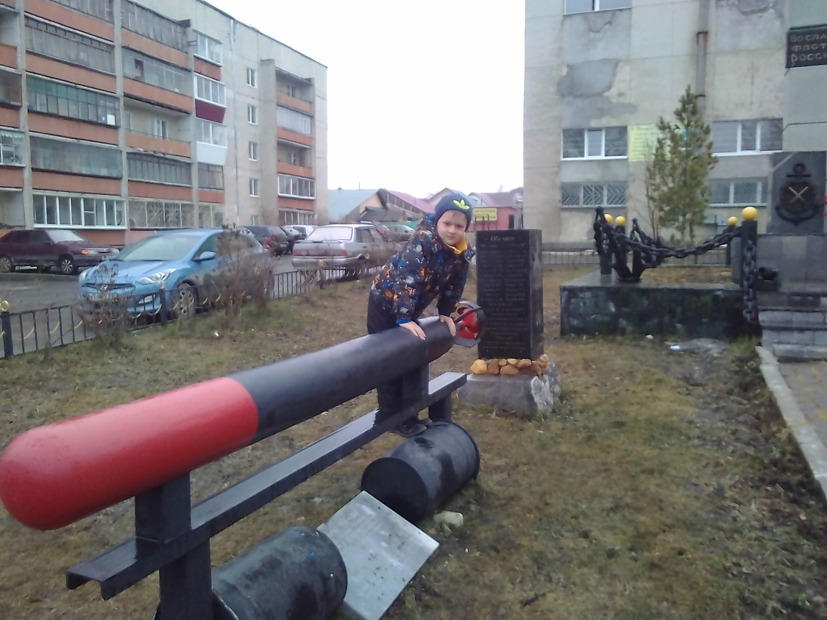
Памятник посвященный Российскому флоту

Slide 8
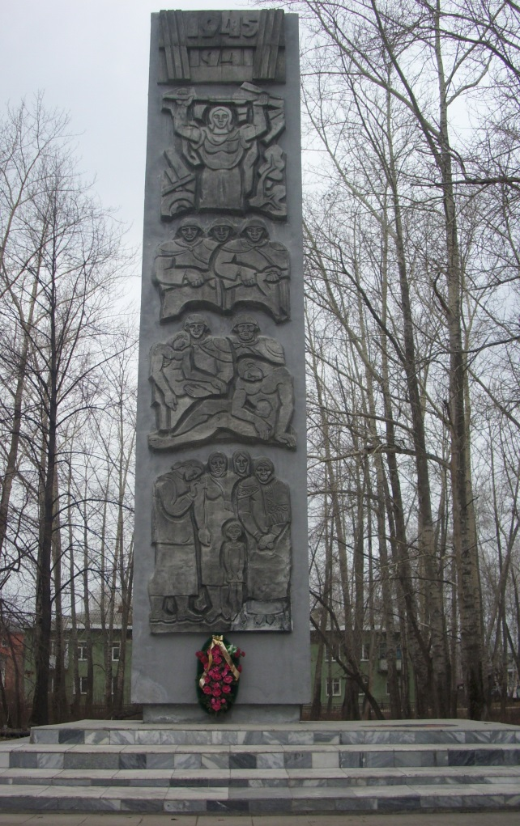
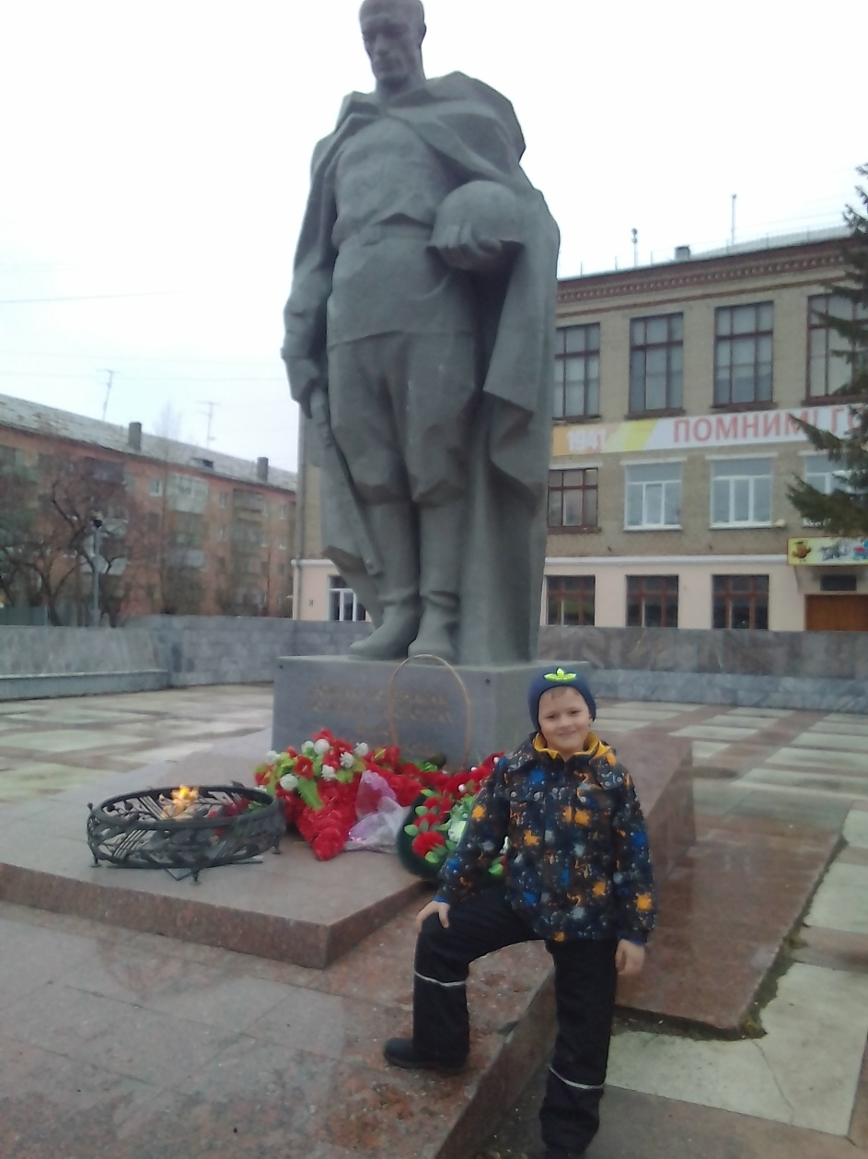
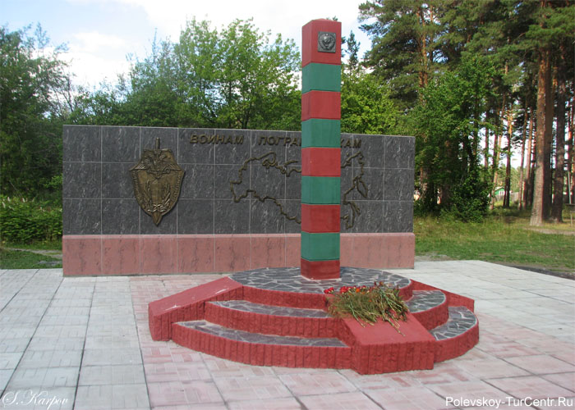

Slide 9
Спасибо за внимание!

